Slide 1


Raciocínio Logico e Algoritmo
Matemática Computacional Aplicada Daniel Henrique Matos de Paiva

Slide 2
Objetivos da aula
1 – O que é pseudocódigo
2 – O que são algoritmos
3 – Comandos básicos
4 – Tipos de Variáveis
5 – Dicas
6 – ...

Slide 3
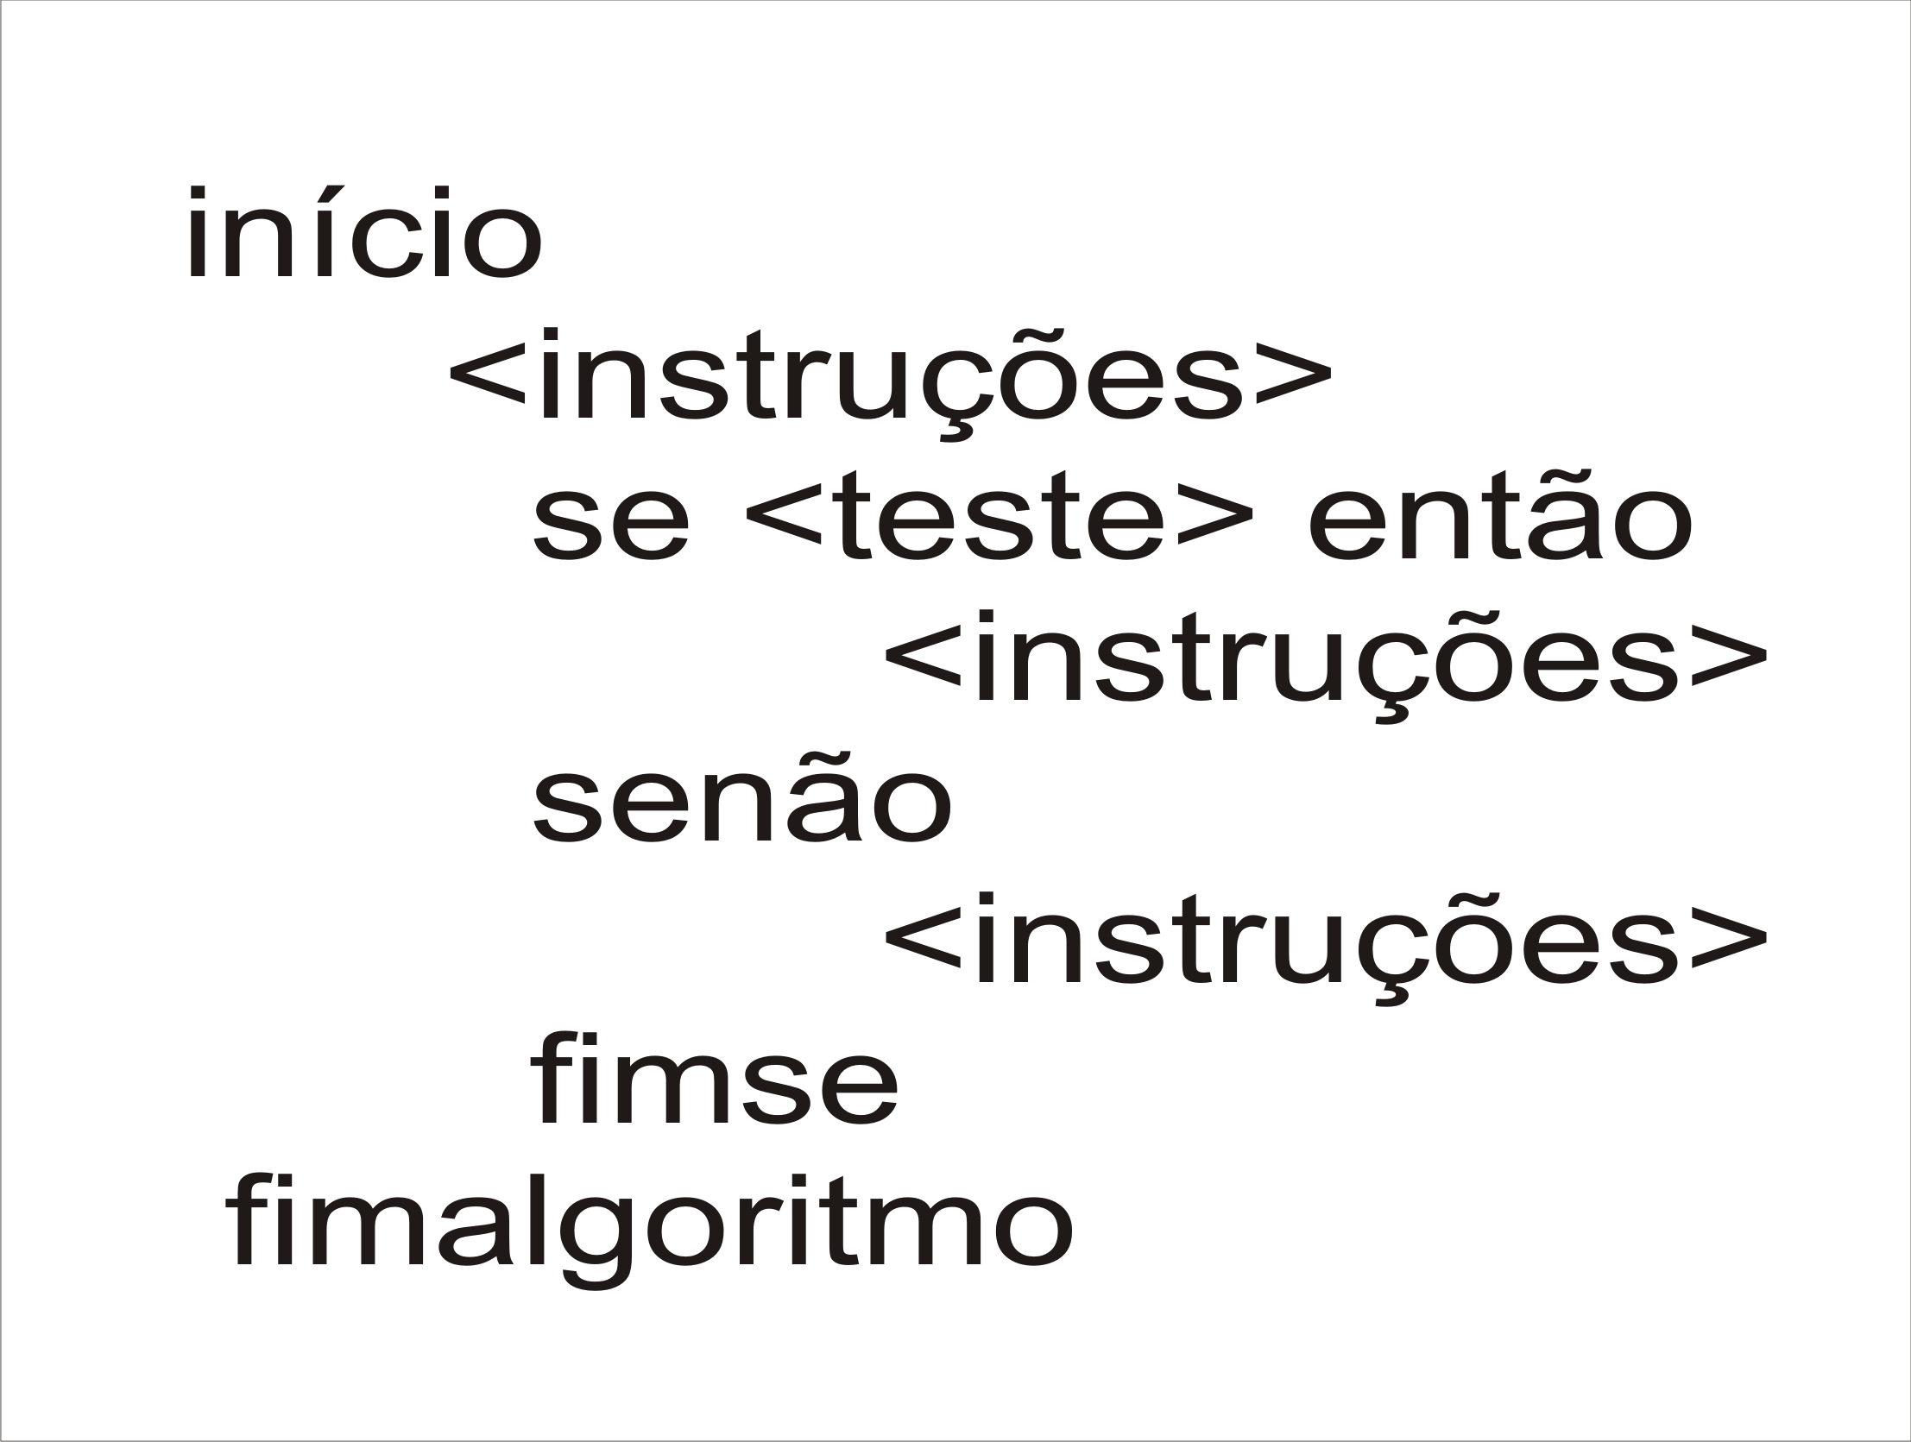

Slide 4
Conceito
Pseudocódigo é uma abordagem para descrever um procedimento ou criar código de programação e algoritmos utilizando uma linguagem natural, como o inglês/português.

Slide 5
Algoritmos
Um algoritmo é um procedimento para resolver um problema.
Em outras palavras, é uma sequência de passos para resolver um determinado problema. Pode conter sequências, iterações, seleção, etc.

Slide 6
Algoritmos
Qual seria o passo a passo para comprar algo numa loja de ferramentas online?

Slide 7


Slide 8
Algoritmos
1 Receba o código da peça
2 Receba o valor da peça
3 Receba a Quantidade de peças
4 Calcule o valor total da peça (Quantidade * Valor da peça)
5 Mostre o código da peça e seu valor total

Slide 9
Algoritmos
O raciocínio lógico é fundamental para resolver problemas, especialmente na área de computação.
Normalmente, podem haver vários métodos para resolver um mesmo problema.

Slide 10
Algoritmos
Por isso, é importante analisar cada solução e selecionar a melhor abordagem para resolvê-la.

Slide 11


Slide 12

Agora vamos praticar
1. Descreva um algoritmo para pagar uma conta de celular/internet via PIX.

Slide 13


Agora vamos praticar
2. Descreva um algoritmo para ver o filme Homem Aranha : Um Novo Dia no cinema.

Slide 14


Slide 15
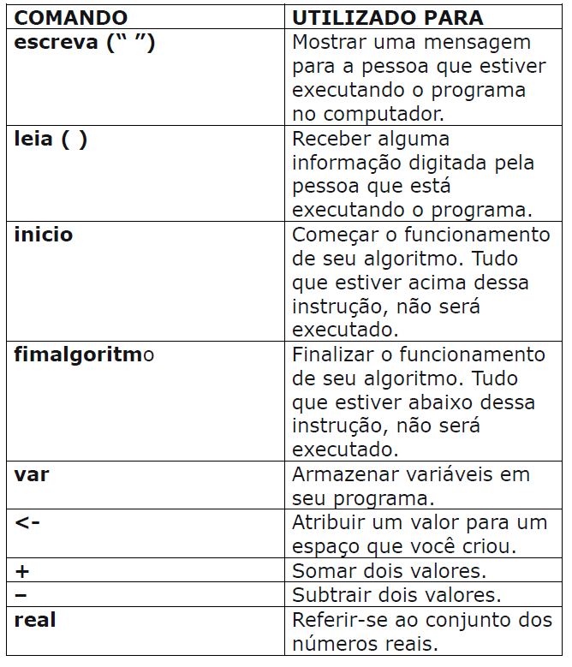

Slide 16
Tipos variáveis
Numérico
Específicas para armazenamento de números, que posteriormente poderão ser utilizados para cálculos.
Inteiro
Números inteiros, que não possuam casas decimais, como 0, 1, 100, 2000, 3054.

Slide 17
Tipos variáveis
Real
Números que possuem casas decimais, números negativos, fracionários, como 0.25, 1.44, 3.22, 20.10, -30.54, 1/3.
Caractere
Essas variáveis são utilizadas para armazenamento de conjunto de caracteres que não contenham números (literais). Ex: nomes, cargos, etc.

Slide 18
Tipos variáveis
Lógico
Armazenam somente dados lógicos que podem ser Verdadeiro ou Falso ou 0 e 1.

Slide 19
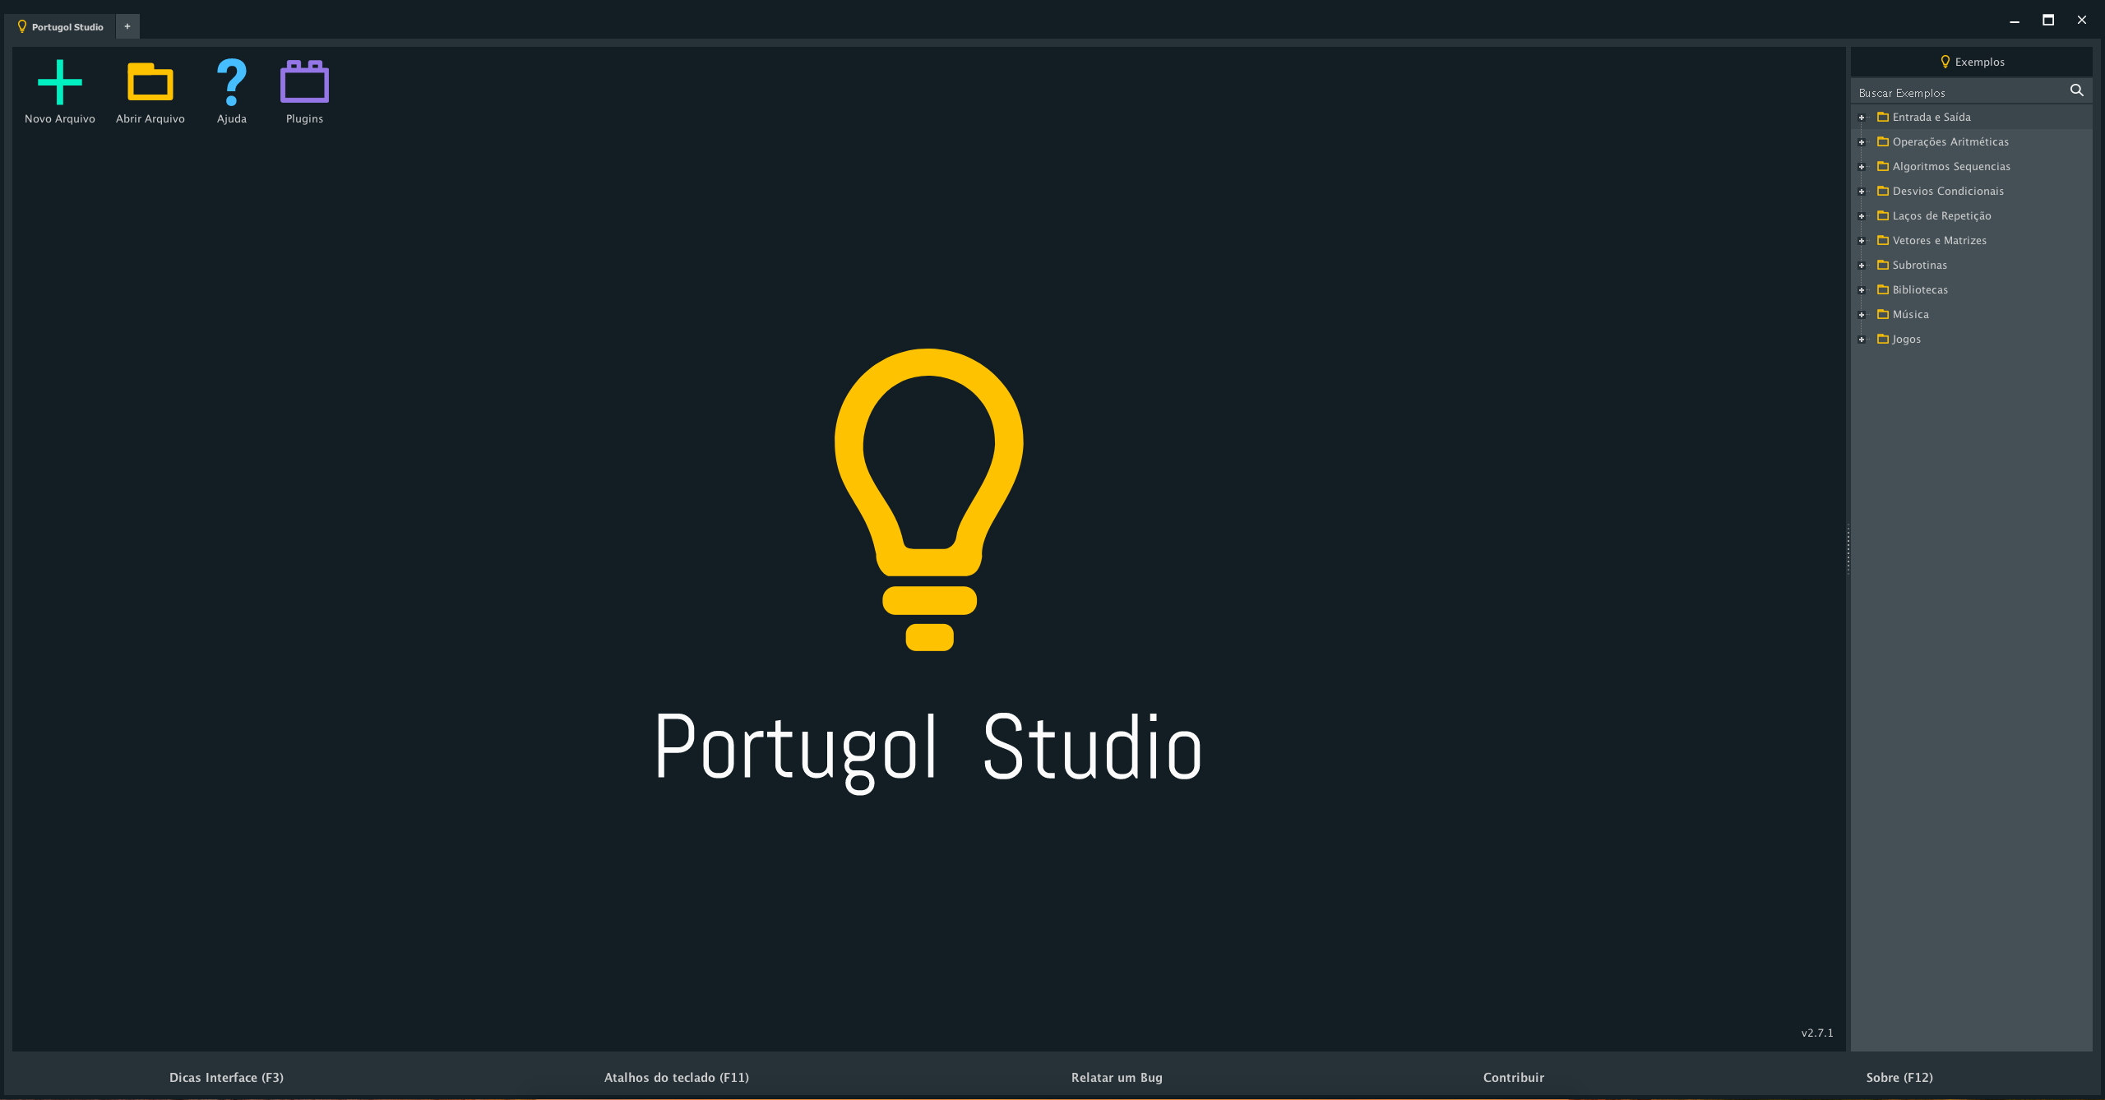

Slide 20
Conclusão
Aprender pseudocódigo é uma excelente maneira de iniciar no desenvolvimento de software, já que possibilita uma transição mais suave para o mundo das linguagens de programação.
Além disso, por meio de ferramentas como o VisuAlg, compreender o funcionamento do Portugol se torna muito mais fácil.

Slide 21
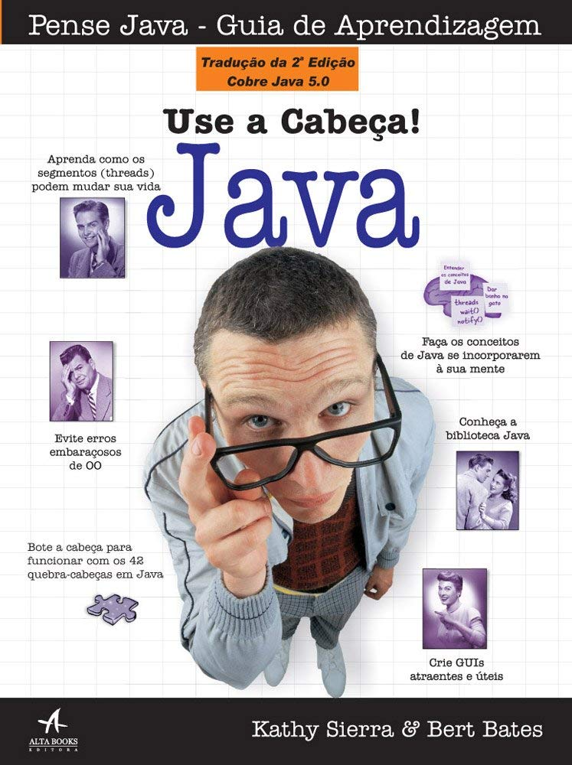
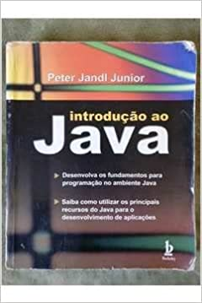
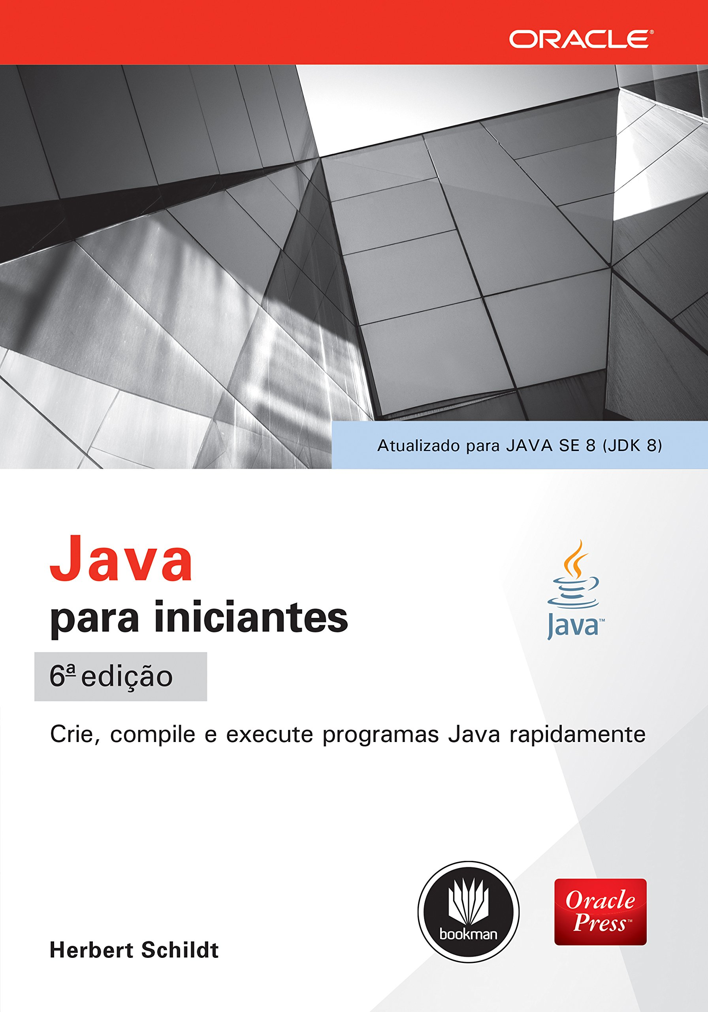
livros

Slide 22

Dúvidas???

Slide 23

contato
Sugestões ou dúvidas:
daniel.h.paiva@ulife.com.br

